Slide 1

시장을 이기는
포트폴리오
팩터폭격
김태원, 노서형, 백두현, 최민락

Slide 2
CONTENTS
01
02
03
04
05
팀 소개
주제 선정이유
타임테이블
워크플로우
전처리 과정
07
08
09
10
06
자산 분배
성능테스트
한계점
레퍼런스
팩터 선정
Page 01 of 37

Slide 3








THE TEAM
THE TEAM
Olivia Wilson
Connor Hamilton
Howard Ong
Olivia Wilson
김태원
노서형
백두현
최민락
Project manager
Marketing
Manager
Project manager
리더
PPT 제작
최종 발표
자료정리
Page 02 of 37

Slide 4
주제 - 시장을 이기는 포트폴리오
주제 선정이유 : 이론 기반의 포트폴리오 구성
Page 03 of 37

Slide 5
Timetable
05/23
05/24
05/26
05/37
06/01
06/02
06/05
발표 준비
성능 테스트
자산 분배
팩터 선정
데이터 수집 & 전처리
READ MORE
아이디어 기획
및 수립
Page 04 of 37

Slide 6
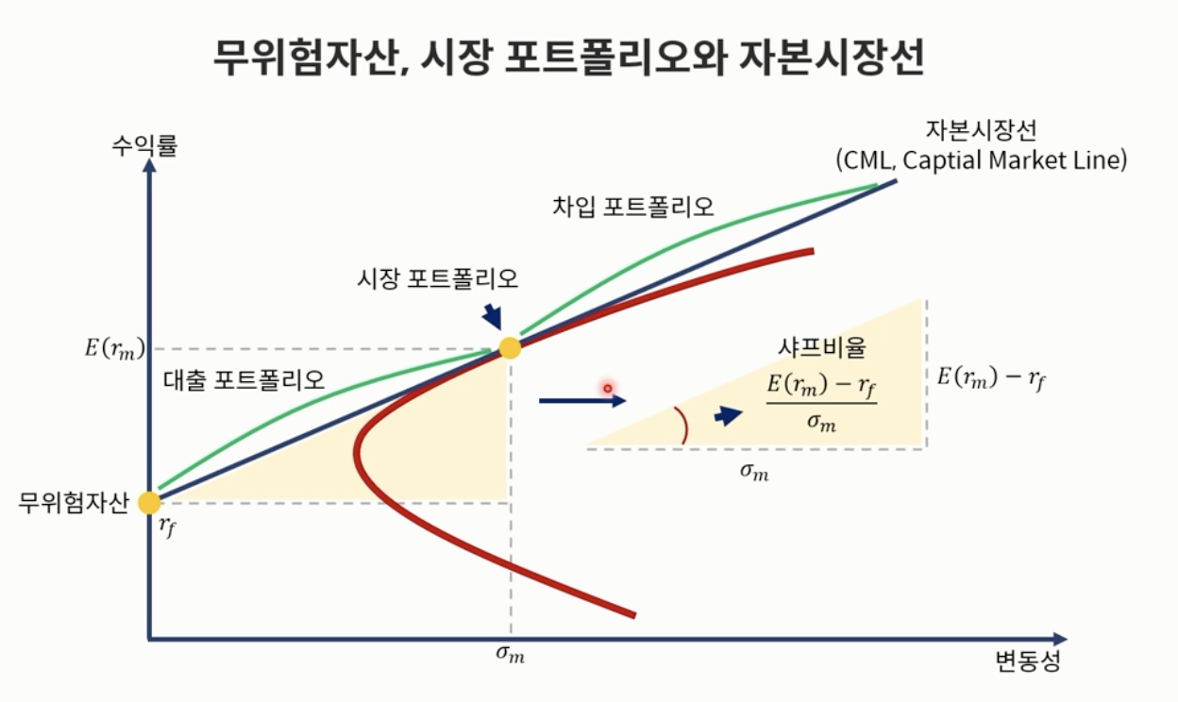
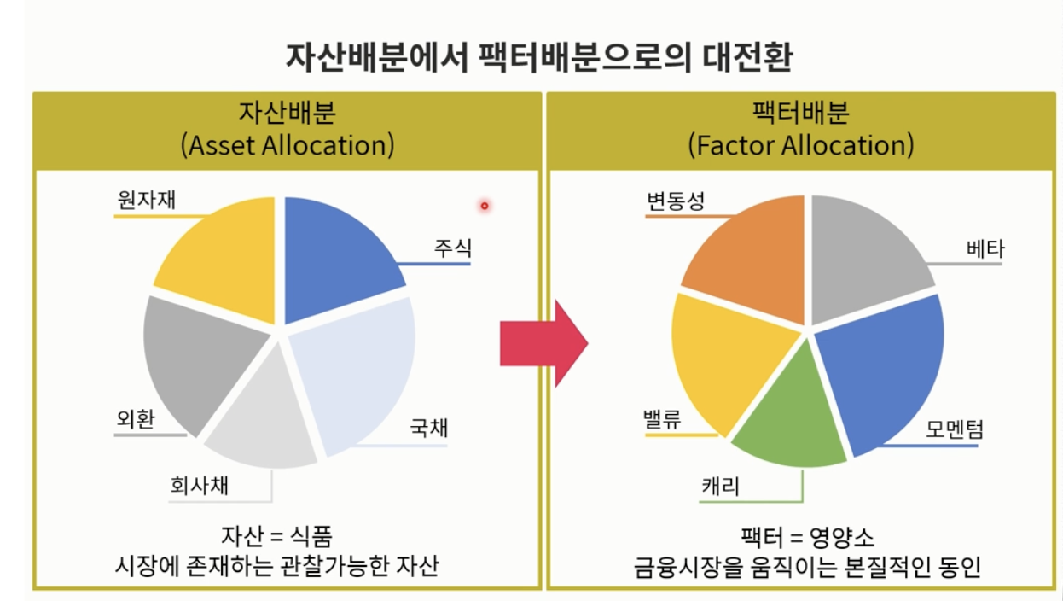
배경
배분하는 이유
금융 위기 오면 전체적으로 떨어져서 분산효과가 없어져서 본질적인 팩터로 배분
Page 05 of 37

Slide 7
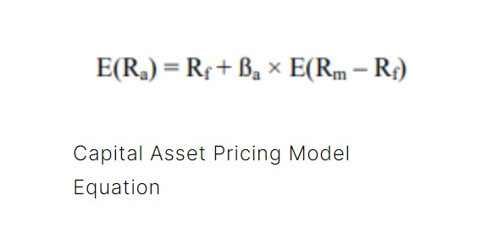
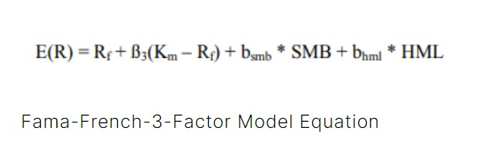
팩터 투자란?
1963년 자산가격 이론 CAPM
1993년 발표된 Fama-French 3 Factor Model
Page 06 of 37

Slide 8
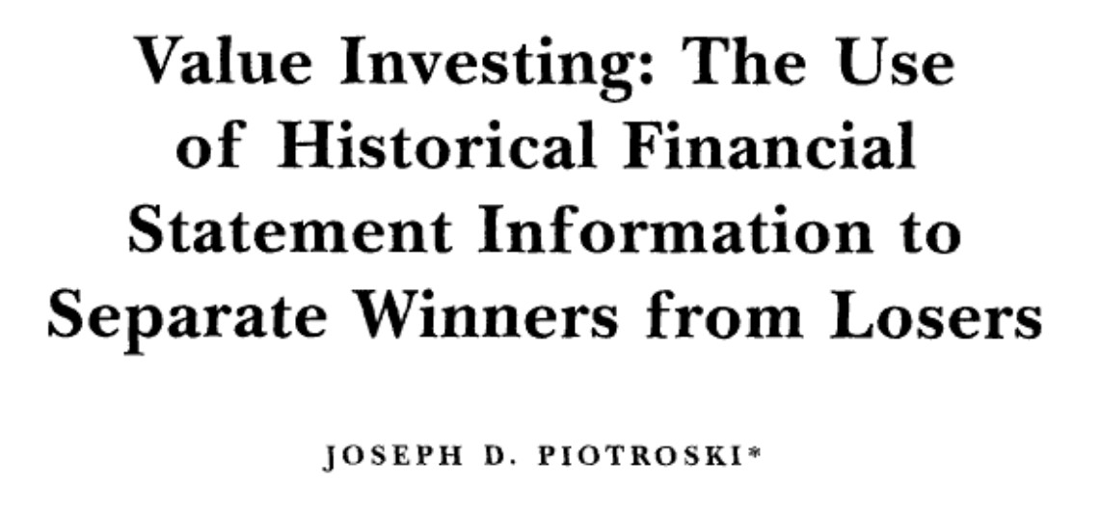
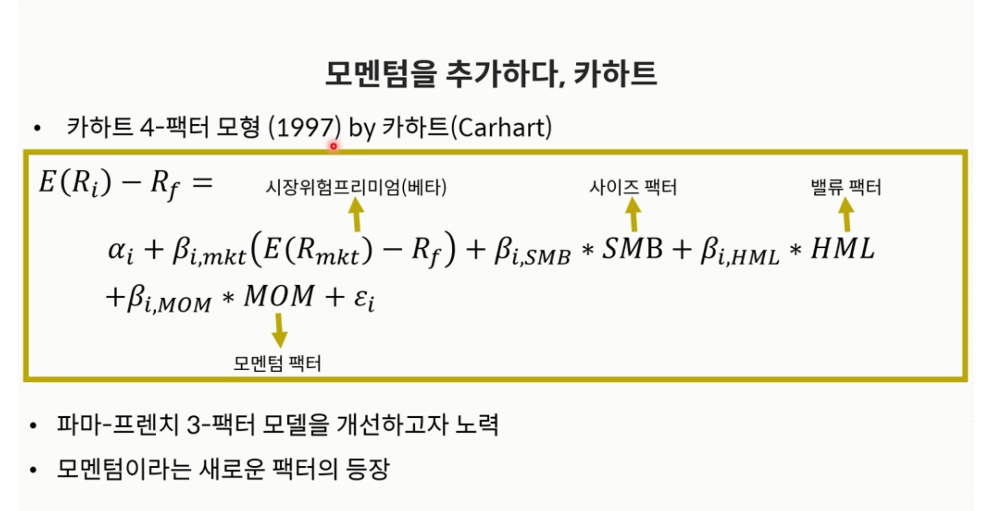

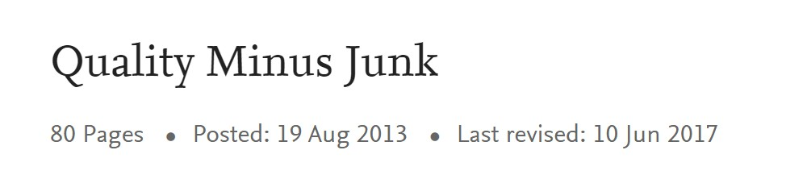


우리만의 포트폴리오
모멘텀
퀄리티
(2000)
Clifford S. Asness
Andrea Frazzini
Lasse Heje Pedersen
우리만의 포트폴리오
Page 07 of 37

Slide 9
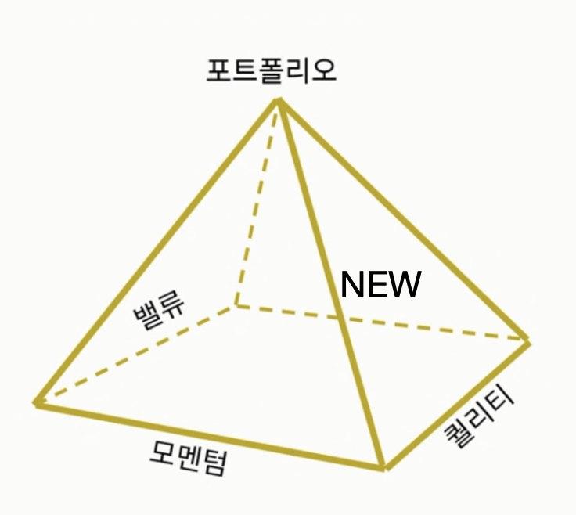
포트폴리오 공식
우리만의 포트폴리오
팩터폭격 포트폴리오
수익률 = b(밸류팩터) + b(모멘텀팩터) + b(퀄리티팩터) + b(RND팩터)
b = 각 팩터 별 가중치
Page 08 of 37

Slide 10

WORKFLOW
팩터 선정
성능 테스트
후보 변수 밸류 - PBR, PER, PCR, PSR, EY 모멘텀 - 수익성 퀄리티 - ROE, ROA, 판관비 RND - RDS, PRR, RDO, RDN
리밸런싱(1년마다, 기준 04/01)
백테스팅
벤치마크대비 수익률 비교(Sharp Ratio)
데이터 수집 & 전처리
선형 회귀분석
- 대상기간 : 2018년~2022년
- 종목범위 : KOSPI
- 데이터 수집처 : TS2000, KRX, ₩ ₩ ₩₩DART, NAVER 금융
자산분배
최종 변수 밸류 - PBR
모멘텀 - 수익성 퀄리티 - ROE RND - RDS
포트폴리오 구성
리밸런싱
최적 가중치 결정
최적화 알고리즘(미니마이즘)
목적 함수 (샤프비율)
금융, 우선주, 외국계기업 제외
연결재무제표 결측치 개별재무제표로 대체
이자비용 등 결측치는 DART에서 대체
수정종가는 네이버 금융에서 대체
이상치제거(윈저라이징)
스케일링(Standard, Log)
Page 09 of 37

Slide 11
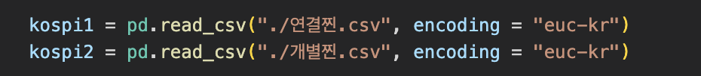
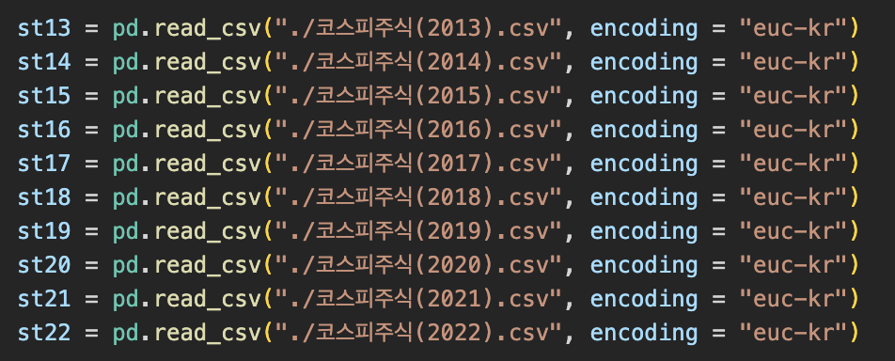
데이터 수집
TS2000
연결, 개별 재무 데이터 (KOSPI200 10년치 데이터)
KRX
상장주식수, 시가총액(년도별로)
Page 10 of 37

Slide 12
전처리 과정
데이터 병합
다트 & 네이버금융에서 데이터 대체
필요한 컬럼 추가
이상치 제거
스케일링
Page 11 of 37

Slide 13
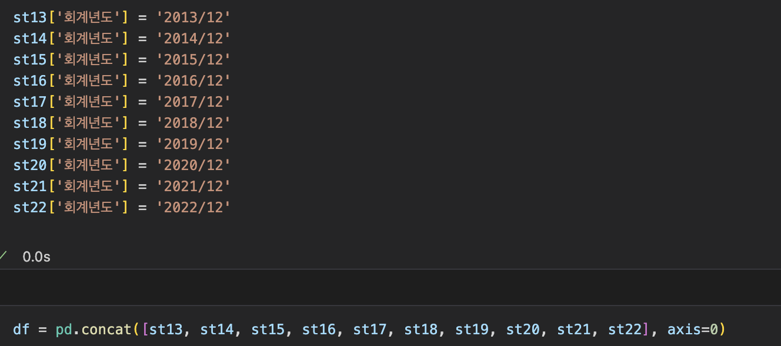

데이터 병합 및 대체
상장주식수, 시가총액 데이터에 회계년도 컬럼 추가 후 1개의 데이터프레임으로 병합
TS2000에서 가져온 데이터의 종목코드와 KRX에서 가져온 데이터의 종목코드 자릿수 맞춰주기
금융, 우선주, 외국계기업 제외
연결재무제표 결측치 개별재무제표로 대체
종목코드와 회계년도에 맞춰서 TS2000데이터와 KRX에서 가져온 데이터 합치기
Page 12 of 37

Slide 14
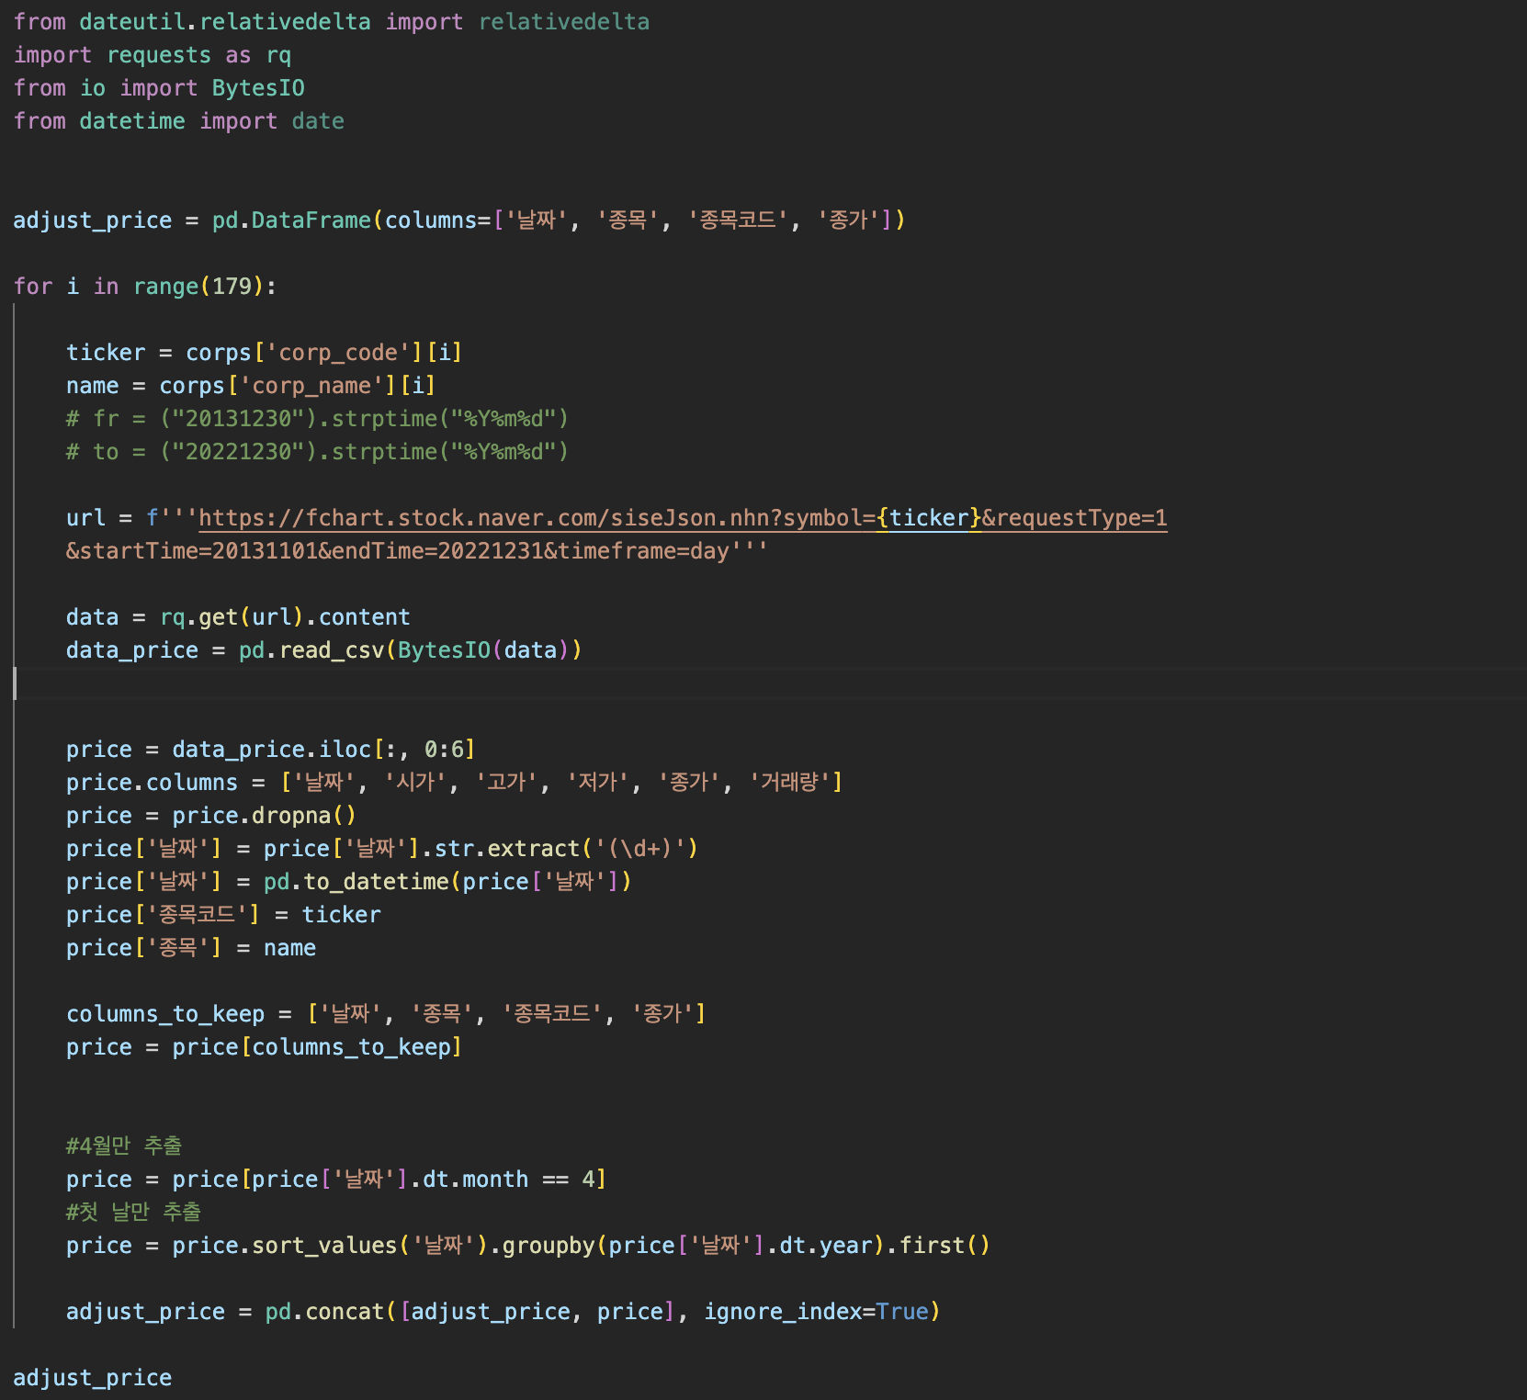
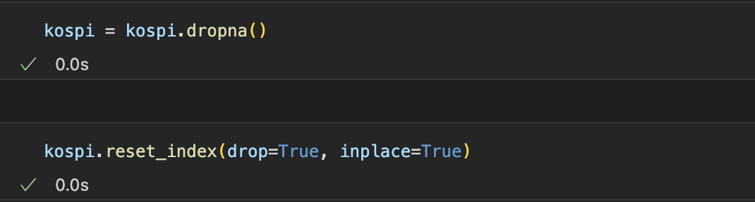
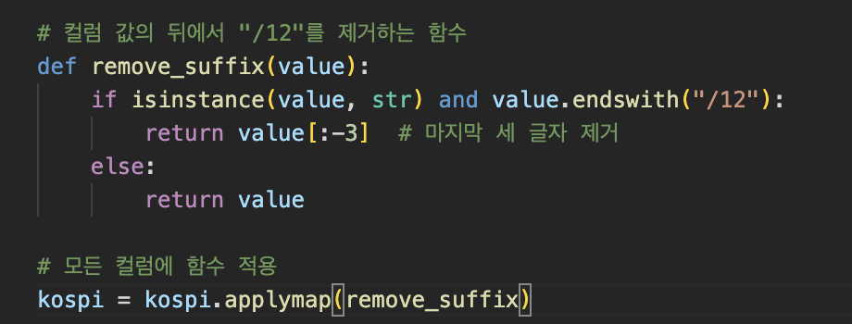
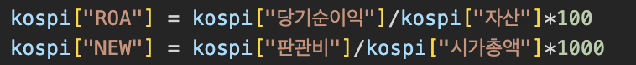
네이버에서 수정종가 컬럼 가져오기(크롤링)
데이터 병합 및 대체
결측치 제거
회계년도뒤에 불필요한 /12 제거
회사명앞에 (주) 삭제
ROA, NEW 컬럼 생성
수익률 컬럼 생성
Page 13 of 37

Slide 15
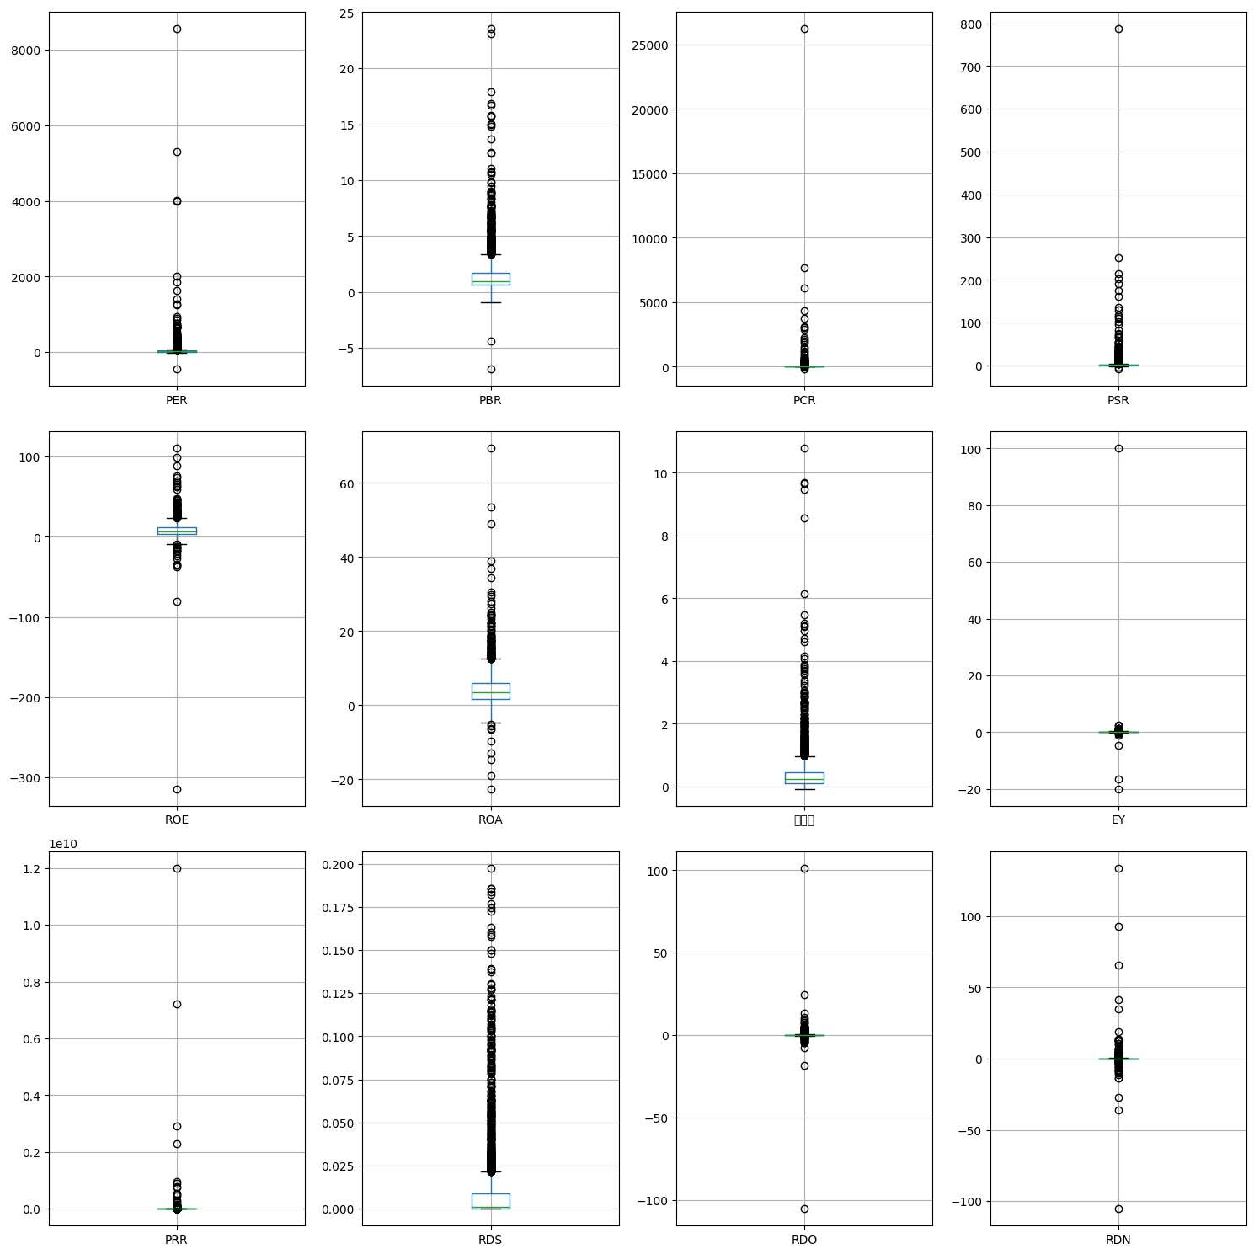
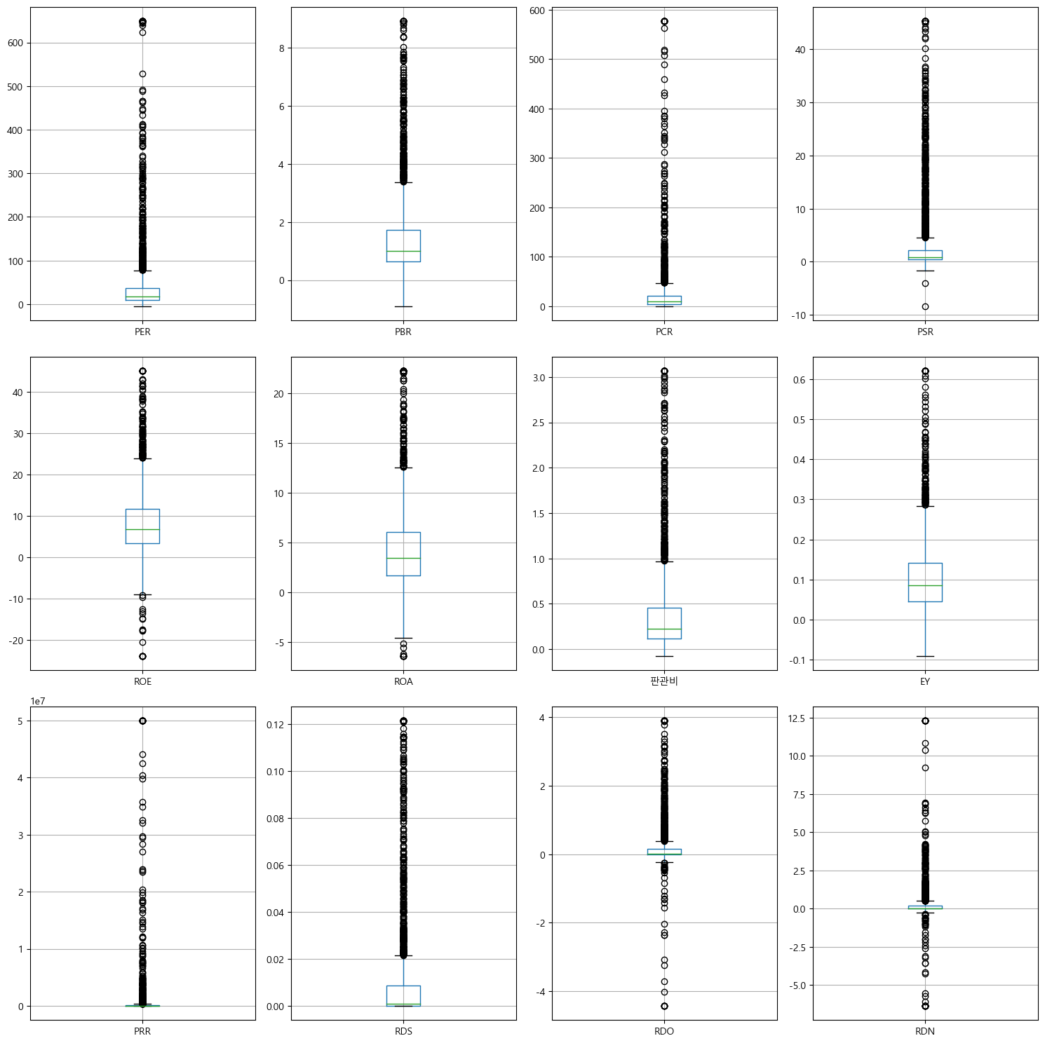
EDA(Boxplot)
이상치 제거 전
이상치 제거 후
Page 14 of 37

Slide 16
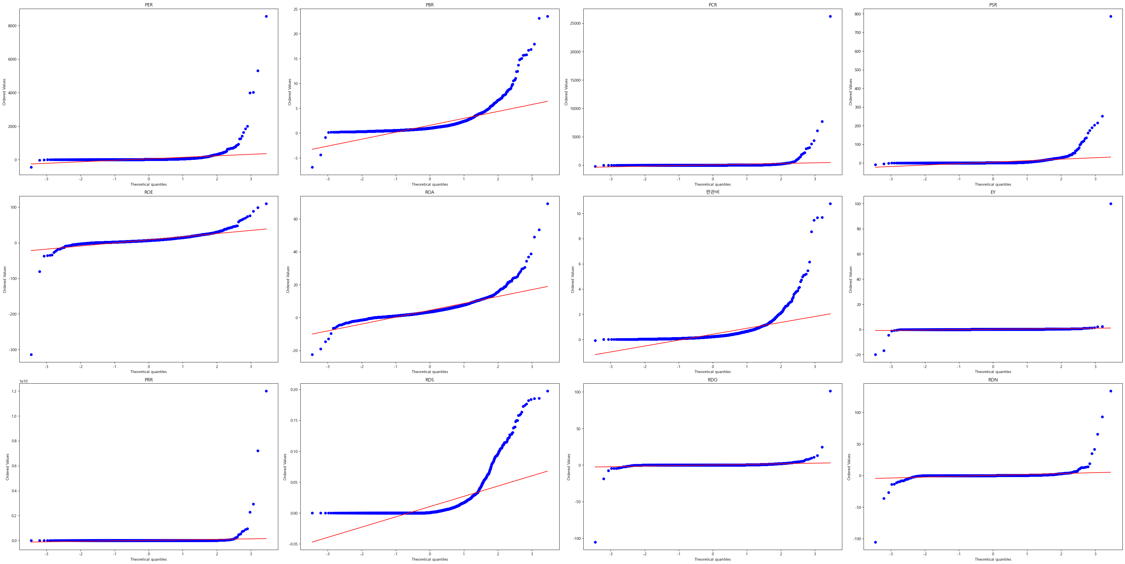
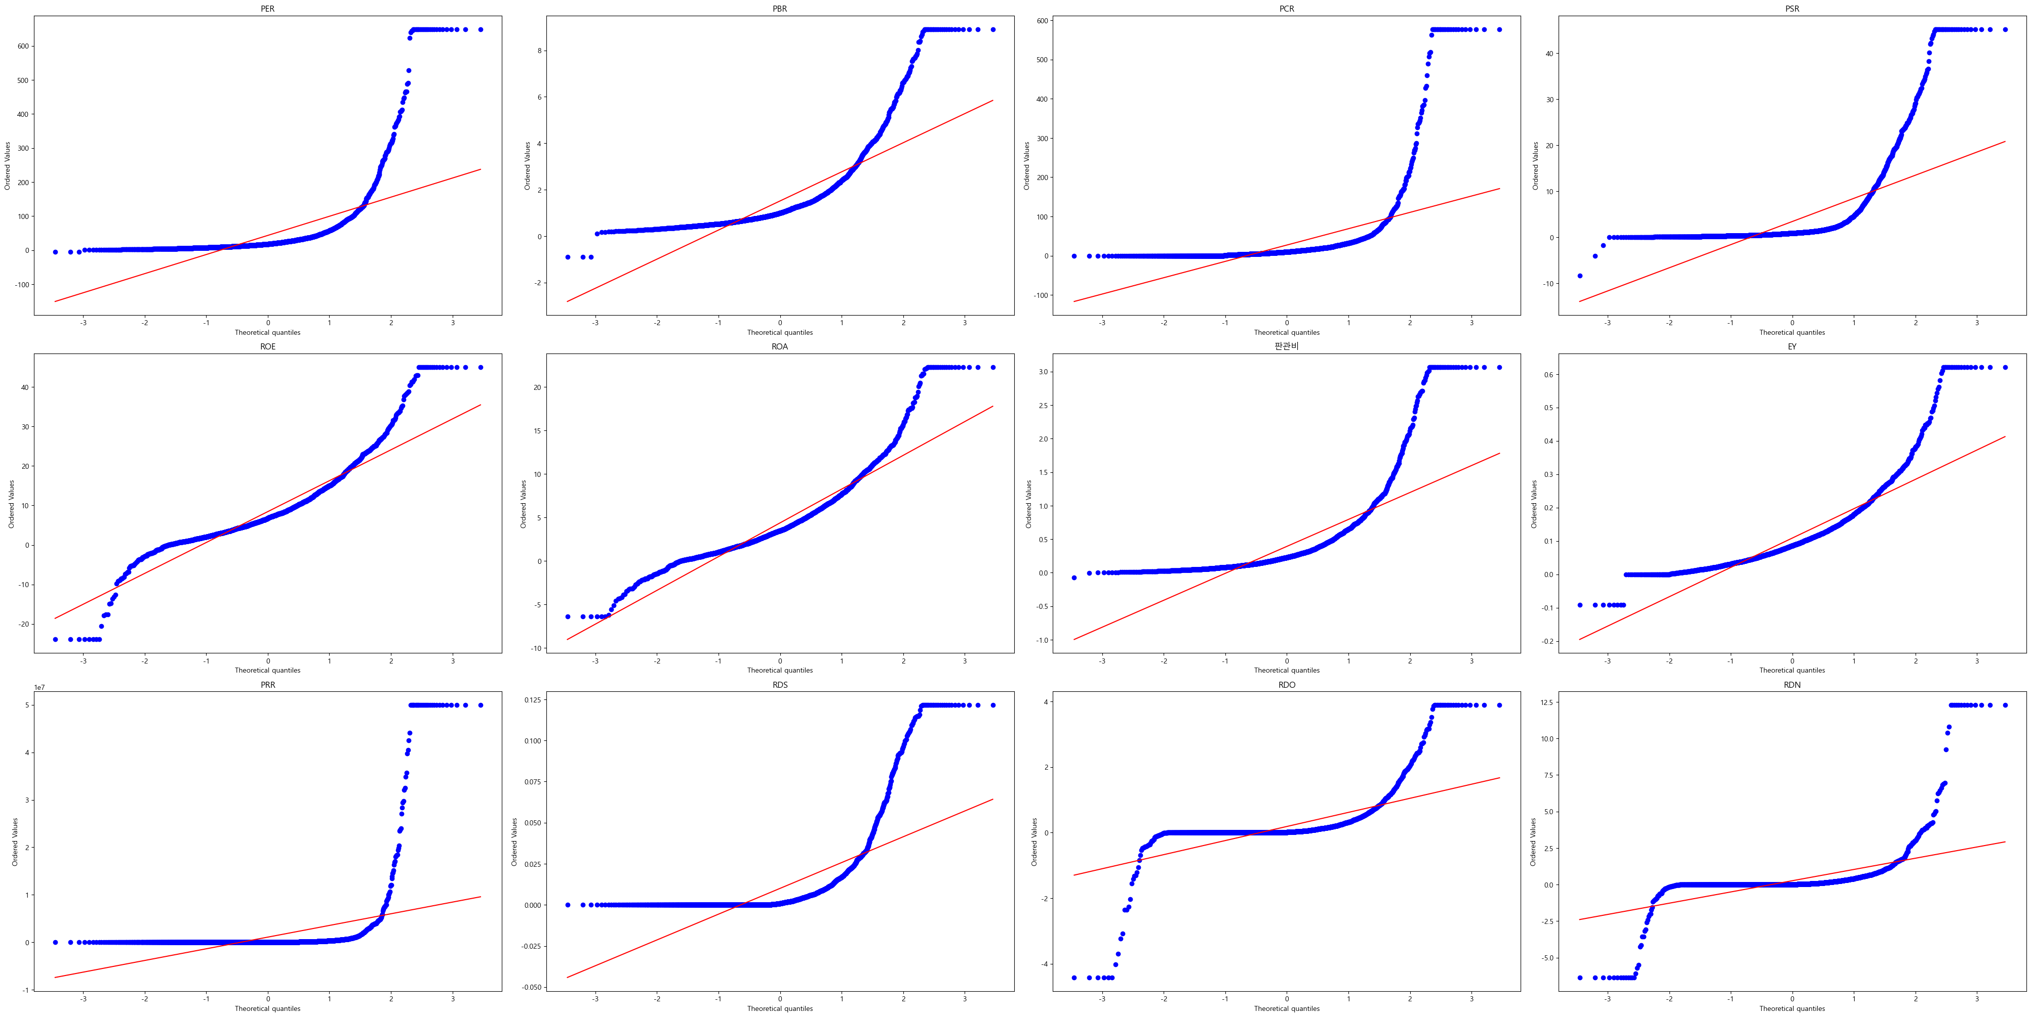
EDA(QQ Plot)
이상치 제거 전
이상치 제거 후
Page 15 of 37

Slide 17
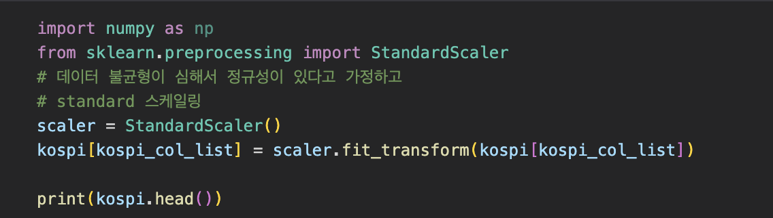
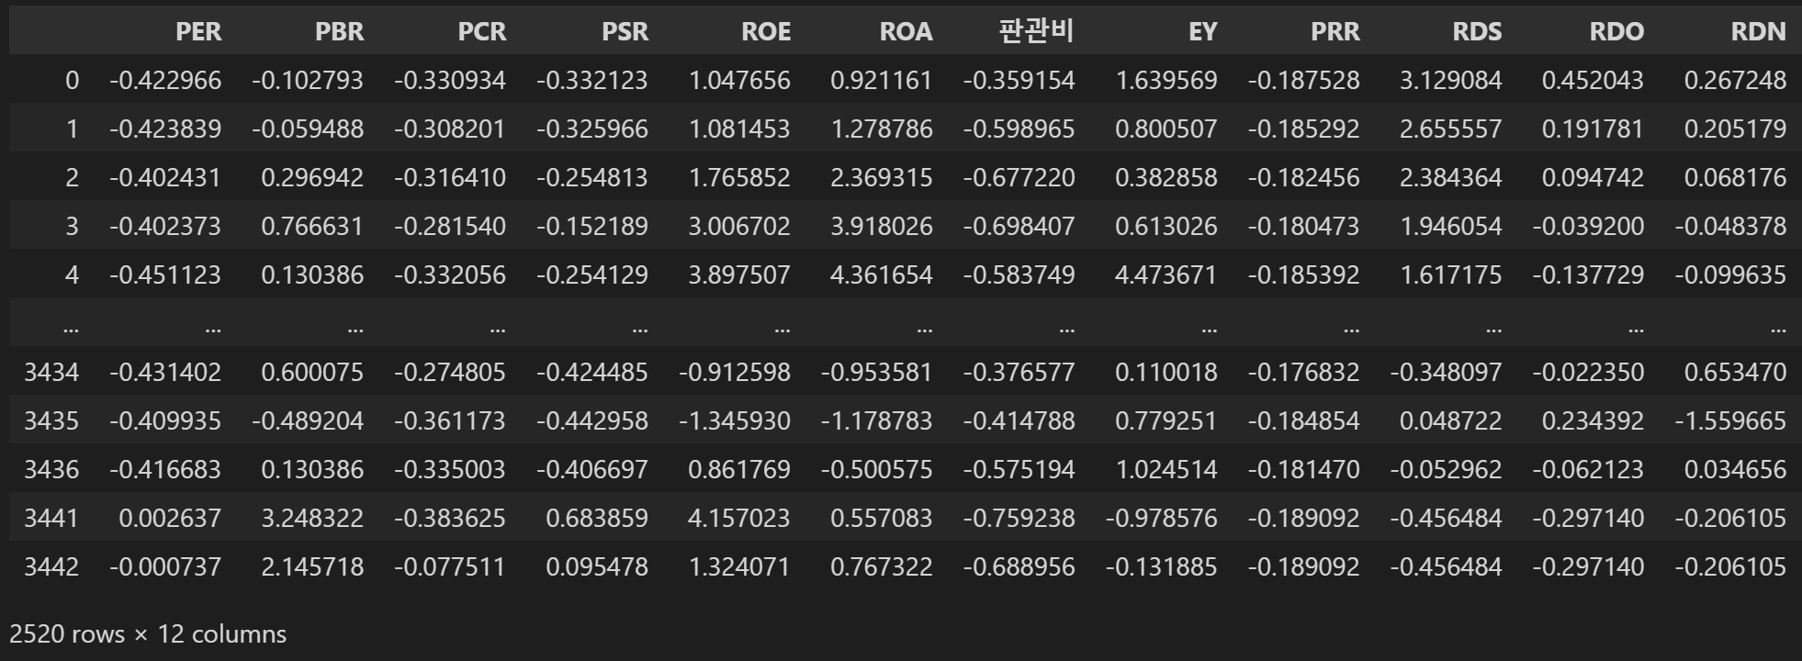
Standard 스케일링
Page 16 of 37

Slide 18
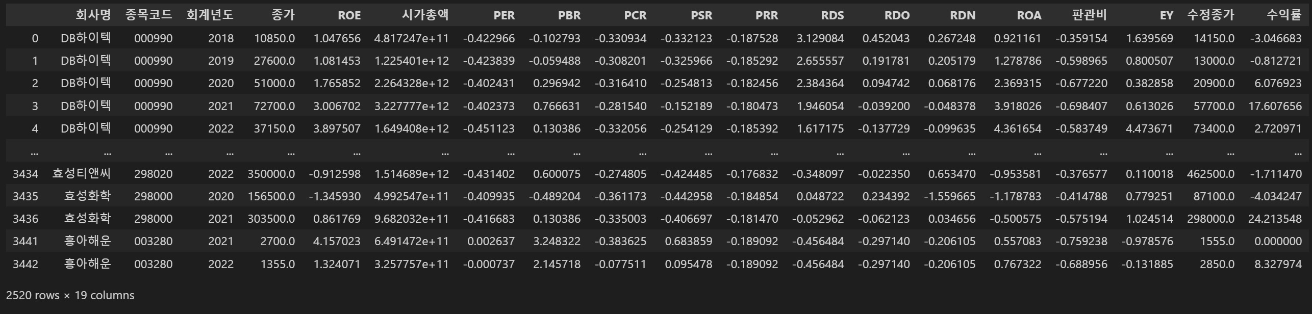
최종 데이터프레임
Page 17 of 37

Slide 19
팩터 선정
후보 변수
밸류 - PBR, PER, PCR, PSR, EY 모멘텀 - 수익성 퀄리티 - ROE, ROA, 판관비 RND - RDS, PRR, RDO, RDN
최종 변수
밸류 - PBR 모멘텀 - 수익성 퀄리티 – ROE RND - RDS
선형 회귀분석
Page 18 of 37

Slide 20
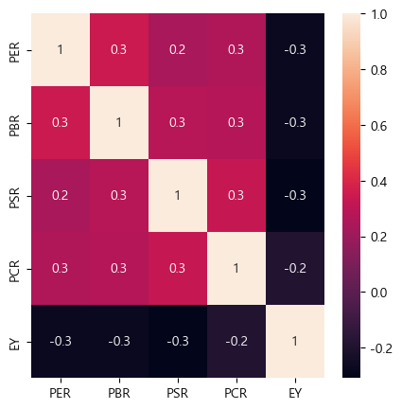
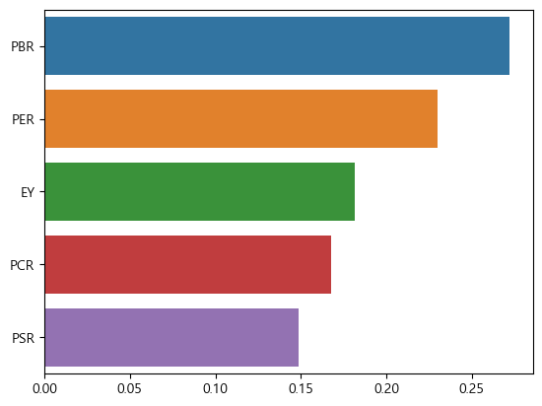
밸류 변수 선정(다중공선성 확인)
Page 19 of 37

Slide 21
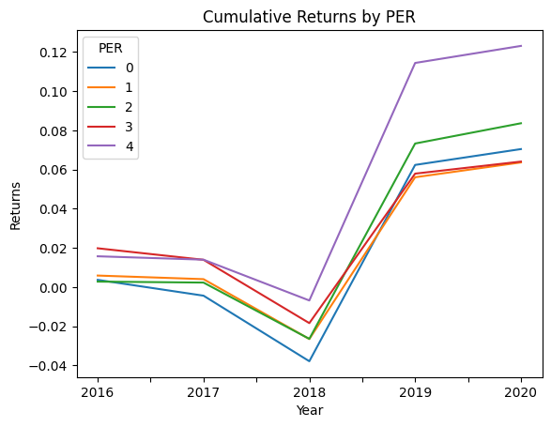
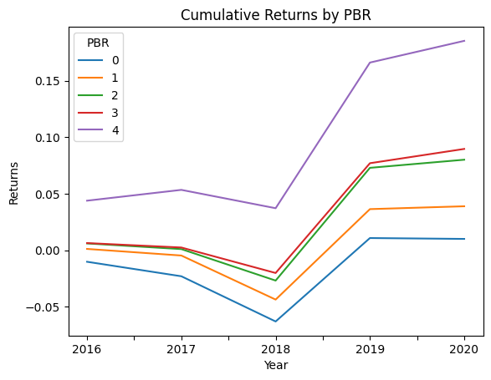
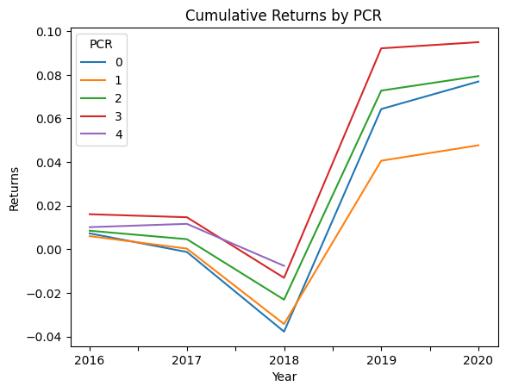
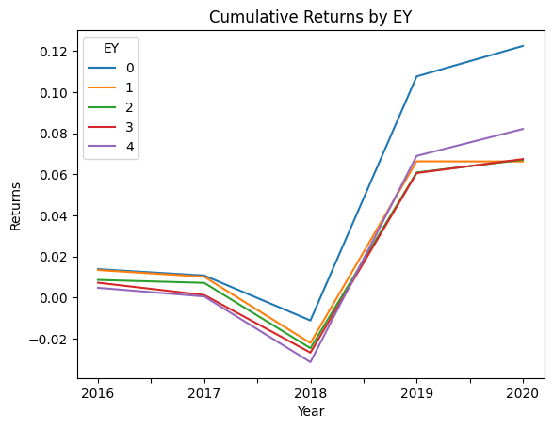
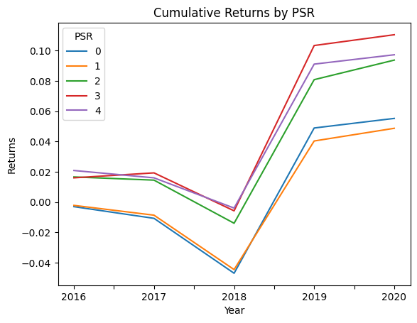
밸류 변수 선정
Page 20 of 37

Slide 22
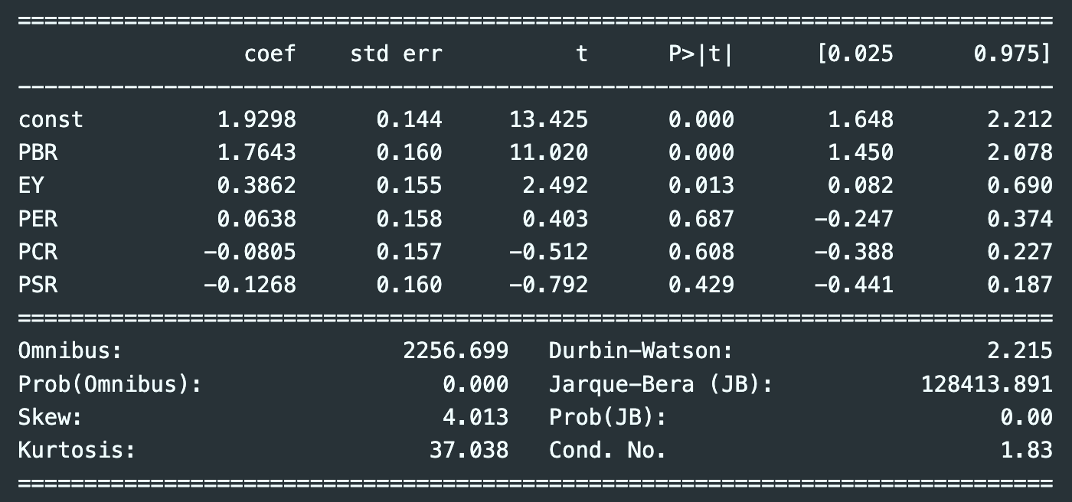
밸류 변수 선정(선형회귀분석)
PBR 선정
Page 21 of 37

Slide 23
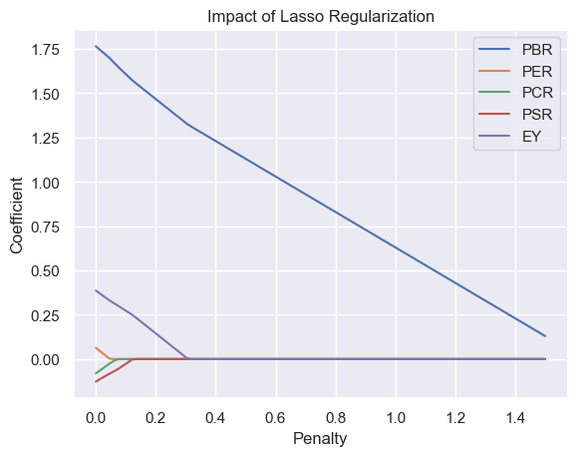
밸류 변수 선정(LASSO)
Page 22 of 37

Slide 24
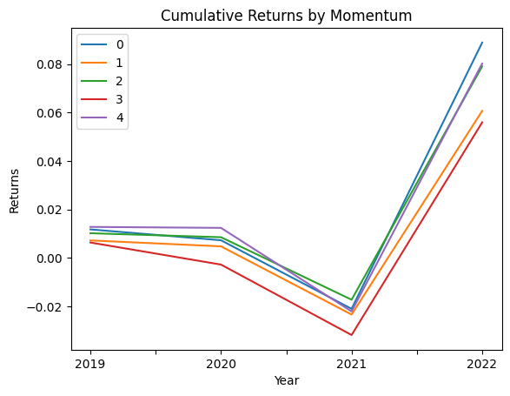
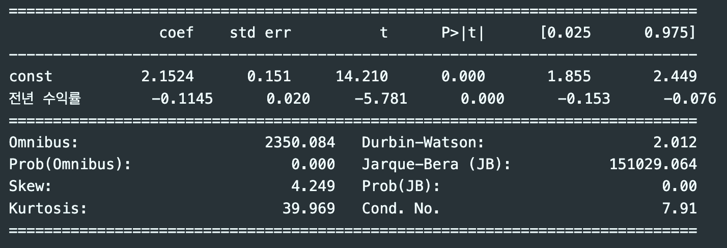
모멘텀 변수 유효성 확인
Page 23 of 37

Slide 25
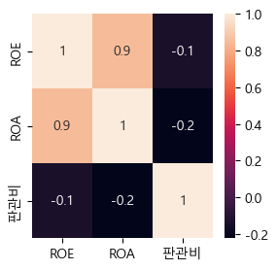
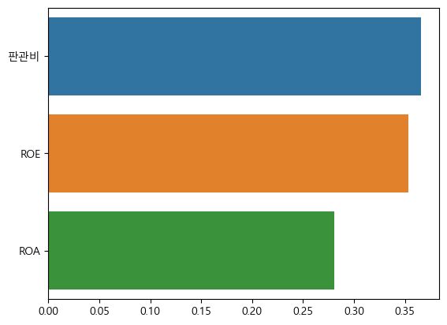
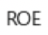
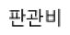
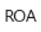
퀄리티 변수 선정(다중공선성 확인)
Page 24 of 37

Slide 26
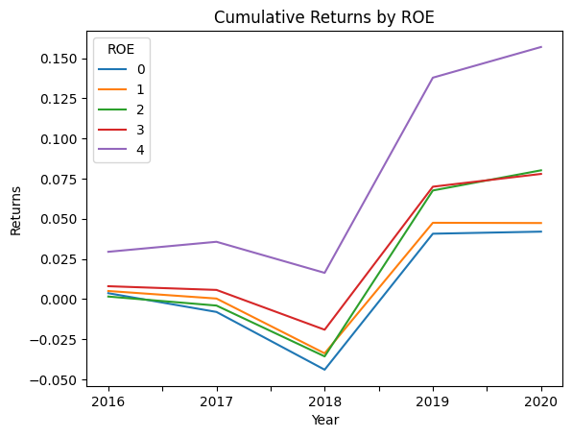
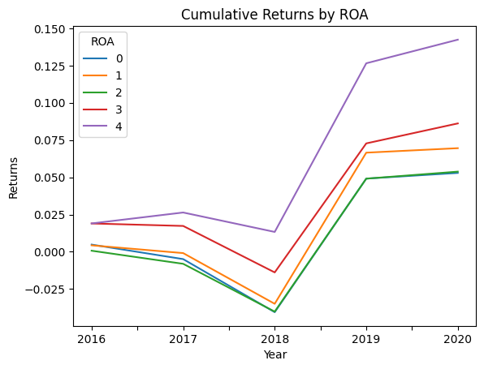
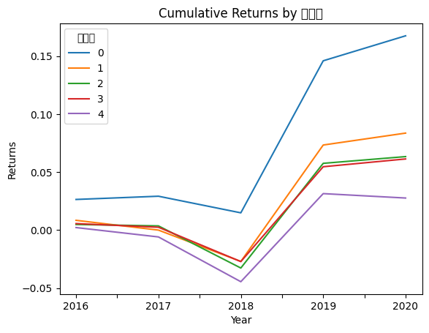

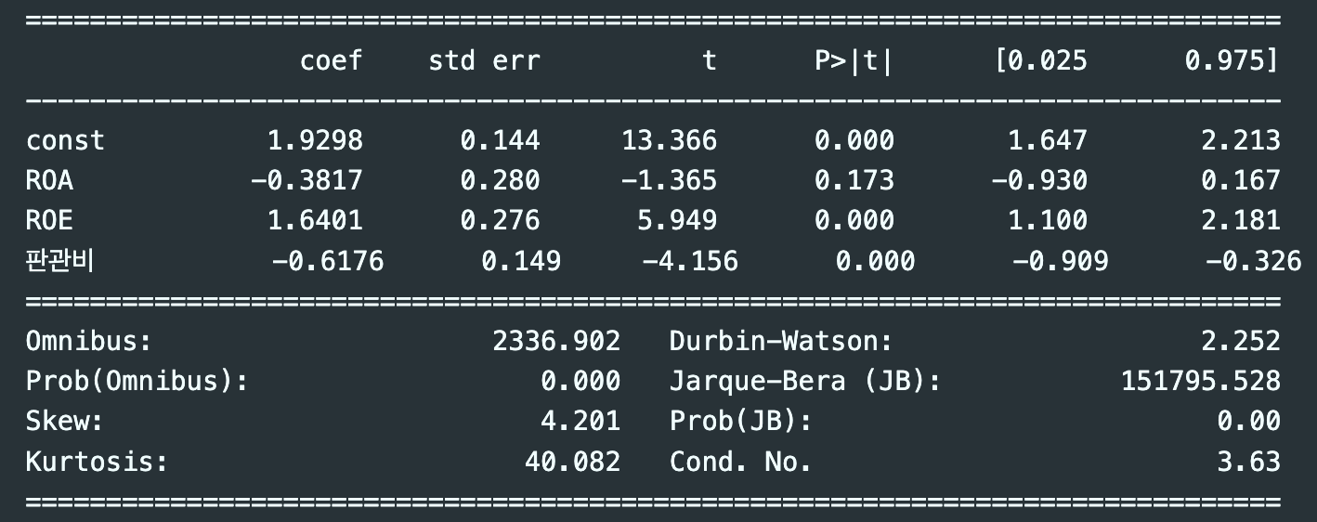
퀄리티 변수 선정
판관비
ROE 선정
Page 25 of 37

Slide 27
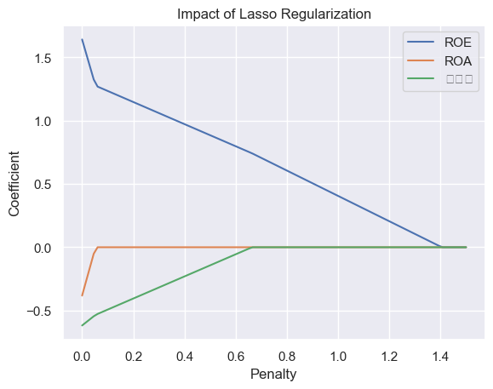
퀄리티 변수 선정(LASSO)
Page 26 of 37

Slide 28
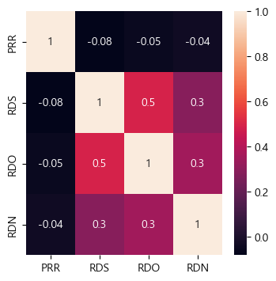
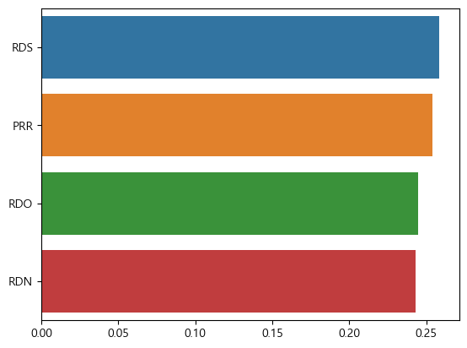
RND 변수 선정(다중공선성 확인)
Page 27 of 37

Slide 29
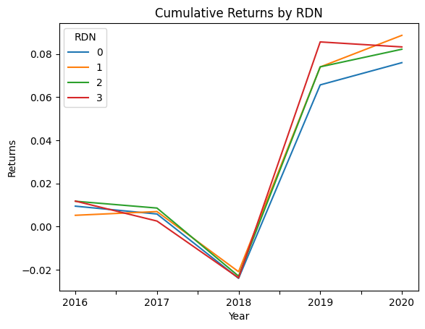
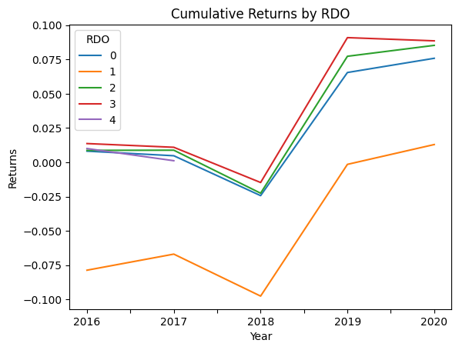
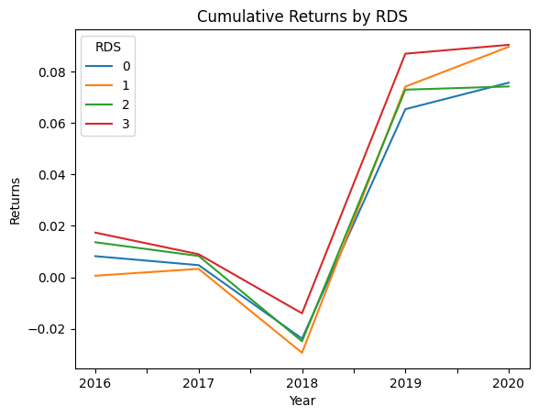
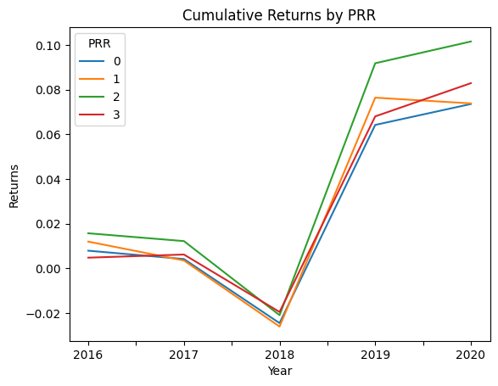
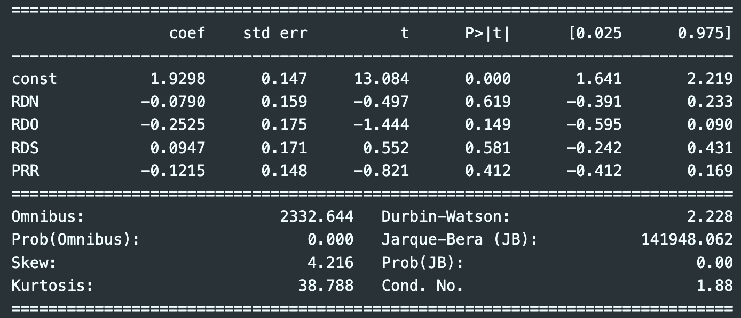
RND 변수 선정
Page 28 of 37

Slide 30

최종 변수 확정
밸류 - PBR 퀄리티 - ROE
Page 29 of 37

Slide 31
자산 분배
포트폴리오 구성
마이 지수 코스피 상위 20% 종목으로
리밸런싱(04/01)
12월부터 3월까지 공시한 재무정보를
바탕으로 매년 4월 1일 리밸런싱 진행
금액 가중치 결정
Scipy 최적화 알고리즘으로 샤프레이시오를 최대로 하는 최적가중치
Page 30 of 37

Slide 32

자산 분배
MY = (1.0986)*ROE + (1.3865)*PBR
Page 31 of 37

Slide 33
포트폴리오 구성
2018_port
종목
A
B
C
D
E
F
G
H
2019년 4/1 투자
2019_port
2020년 4/1 투자
1년마다
리밸런싱
2020_port
2021년 4/1 투자
2021_port
2022년 4/1 투자
2022_port
2023년 4/1 투자
Page 32 of 37

Slide 34
포트폴리오 구성
2년치 수익률
알고리즘
샤프레이시오값이 최대일때의
가중치를 구하는 최적화 알고리즘 사용
A
B
C
D
E
F
G
H
종목
최적 가중치
Page 33 of 37

Slide 35

포트폴리오 구성
2년치 수익률
목적함수
알고리즘
샤프레이시오값이 최대일때의
가중치를 구하는 최적화 알고리즘 사용
A
B
C
D
E
F
G
H
종목
미니마이즈
최적 가중치
Page 34 of 37

Slide 36


성능 테스트
수익률
누적수익률
Page 35 of 37

Slide 37
한계점
1. 환율, 금리와 같은 외부요인을 반영하지 못함.
2. 처음 기획한 팩터의 유효성 검증 실패.
3. 추가로 새로운 팩터를 시도해보지 못함.
4. 데이터 불균형 문제로 결과의 정확성 결여.
5. 시장국면에 따라 팩터를 재선정하지 못함.
Page 36 of 37

Slide 38
REFERENCE
- Markowitz, Harry M. (1952). “Portfolio Selection”. Journal of Finance 7
- Eugene F. Fama & Kenneth R. French, “Common Risk Factors in the returns on stocks and bonds”
- 한진택(2013) – “건설기업의 재무적/비재무적 요인이 경영성과에 미치는 영향분석”
- 김성진(2023) – <퀀트의 정석>
- 파이썬 언어 기반의 퀀트 전략 개발 시스템, 한국정보과학회(김상혁,노영준,윤세영,이정준),2021
- 국내 주식시장에서 투자 규모에 따른 포트폴리오 분산투자 효과 분석,경희대학교(김창호,이은지),2019
원-팩터 모형을 이용한 KOSPI200지수 구성종목의 최적 포트폴리오 구성 및 VaR 측정,한국데이터정보과학회(고광이,손영숙),2015
- “Factor exposure indexes: Quality factor”, FTSE Russel(런던 증권 거래소 그룹 자회사)
- “Factor exposure indexes: Momentum factor”, FTSE Russel(런던 증권 거래소 그룹 자회사)
- CLIFFORD S. ASNESS, TOBIAS J. MOSKOWITZ, and LASSE HEJE PEDERSEN. (2013). “Value and Momentum Everywhere”. THE JOURNAL OF FINANCE. , 클리프 애즈니스(AQR)
“Risk Premia Harvesting Through Dual Momentum”. / Time Series와 Dual Momentum,Gary Antonacci. (2012).
(개리 안토나치) (1996). “Momentum Strategies”. THE JOURNAL OF FINANCE, (LOUIS K. C. CHAN, NARASIMHAN JEGADEESH, and JOSEF LAKONISHO.)
- 연구개발비 지출이 기업가치에 미치는 영향, 정균화,정환문
Page 37 of 37

Slide 39

THANKS
FOR WATCHING
김태원, 노서형, 백두현, 최민락

